Slide 1
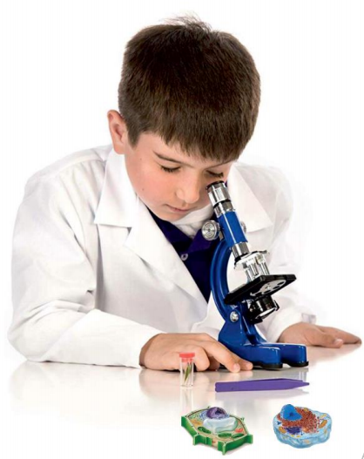
Химия
9 КЛАСС
ТЕМА
Серебро и золото. Физические свойства серебра и золота. Применение

Slide 2
План урока
Общая характеристика элементов IБ-группы. Золото. Серебро

Slide 4
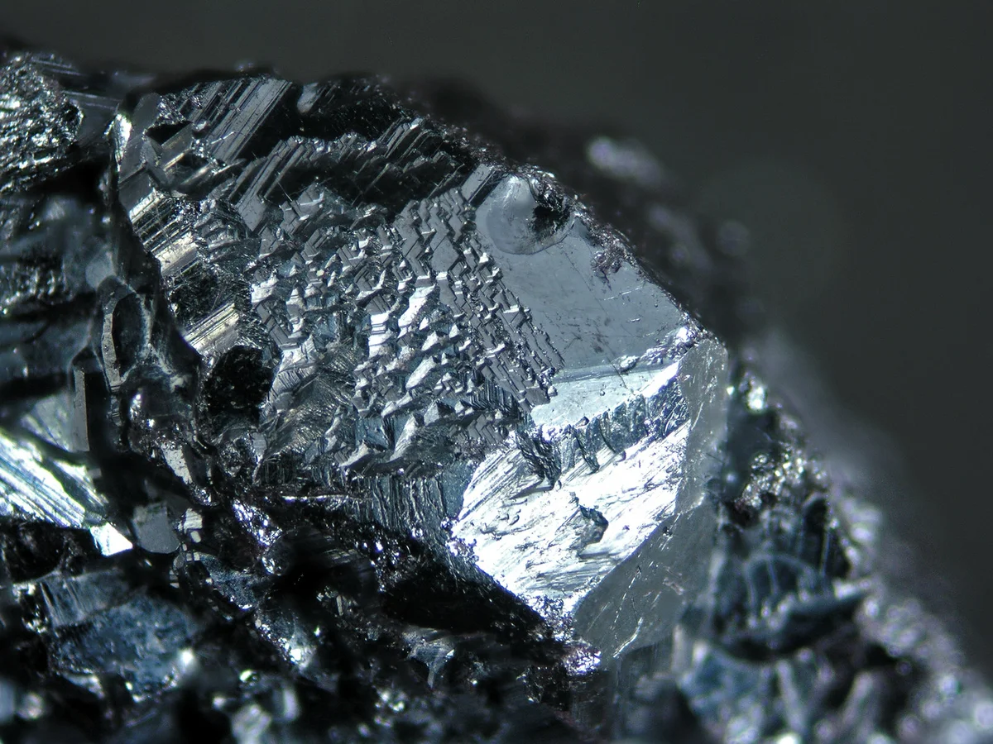
Серебро
Серебро.
Серебро Ag - тяжелый пластичный металл с характерным блеском,
Т_{пл} = 962°С,
обладает наибольшей среди металлов электро- и теплопроводностью,
образует сплавы со многими металлами.

Slide 5
Свойства серебра
Является малоактивным (благородным) металлом, непосредственно не взаимодействует с О₂, не реагирует с разбавленными растворами НСl, H₂SO₄

Slide 6
Химические свойства
2Ag + Cl₂ = 2AgCl;
4Ag + 2SO₂ + 2O₂ = 2Ag₂SO₄; (>450°C)
2Ag + H₂S = Ag₂S + H₂;
2Ag + 2HI = 2AgI + H₂;
2Ag + 2H₂SO_{4(конц.)} = Ag₂SO₄ + 2H₂O + SO₂;
Ag + 2НNO_{3(конц.)} = AgNO₃ + H₂O + NO₂

Slide 7
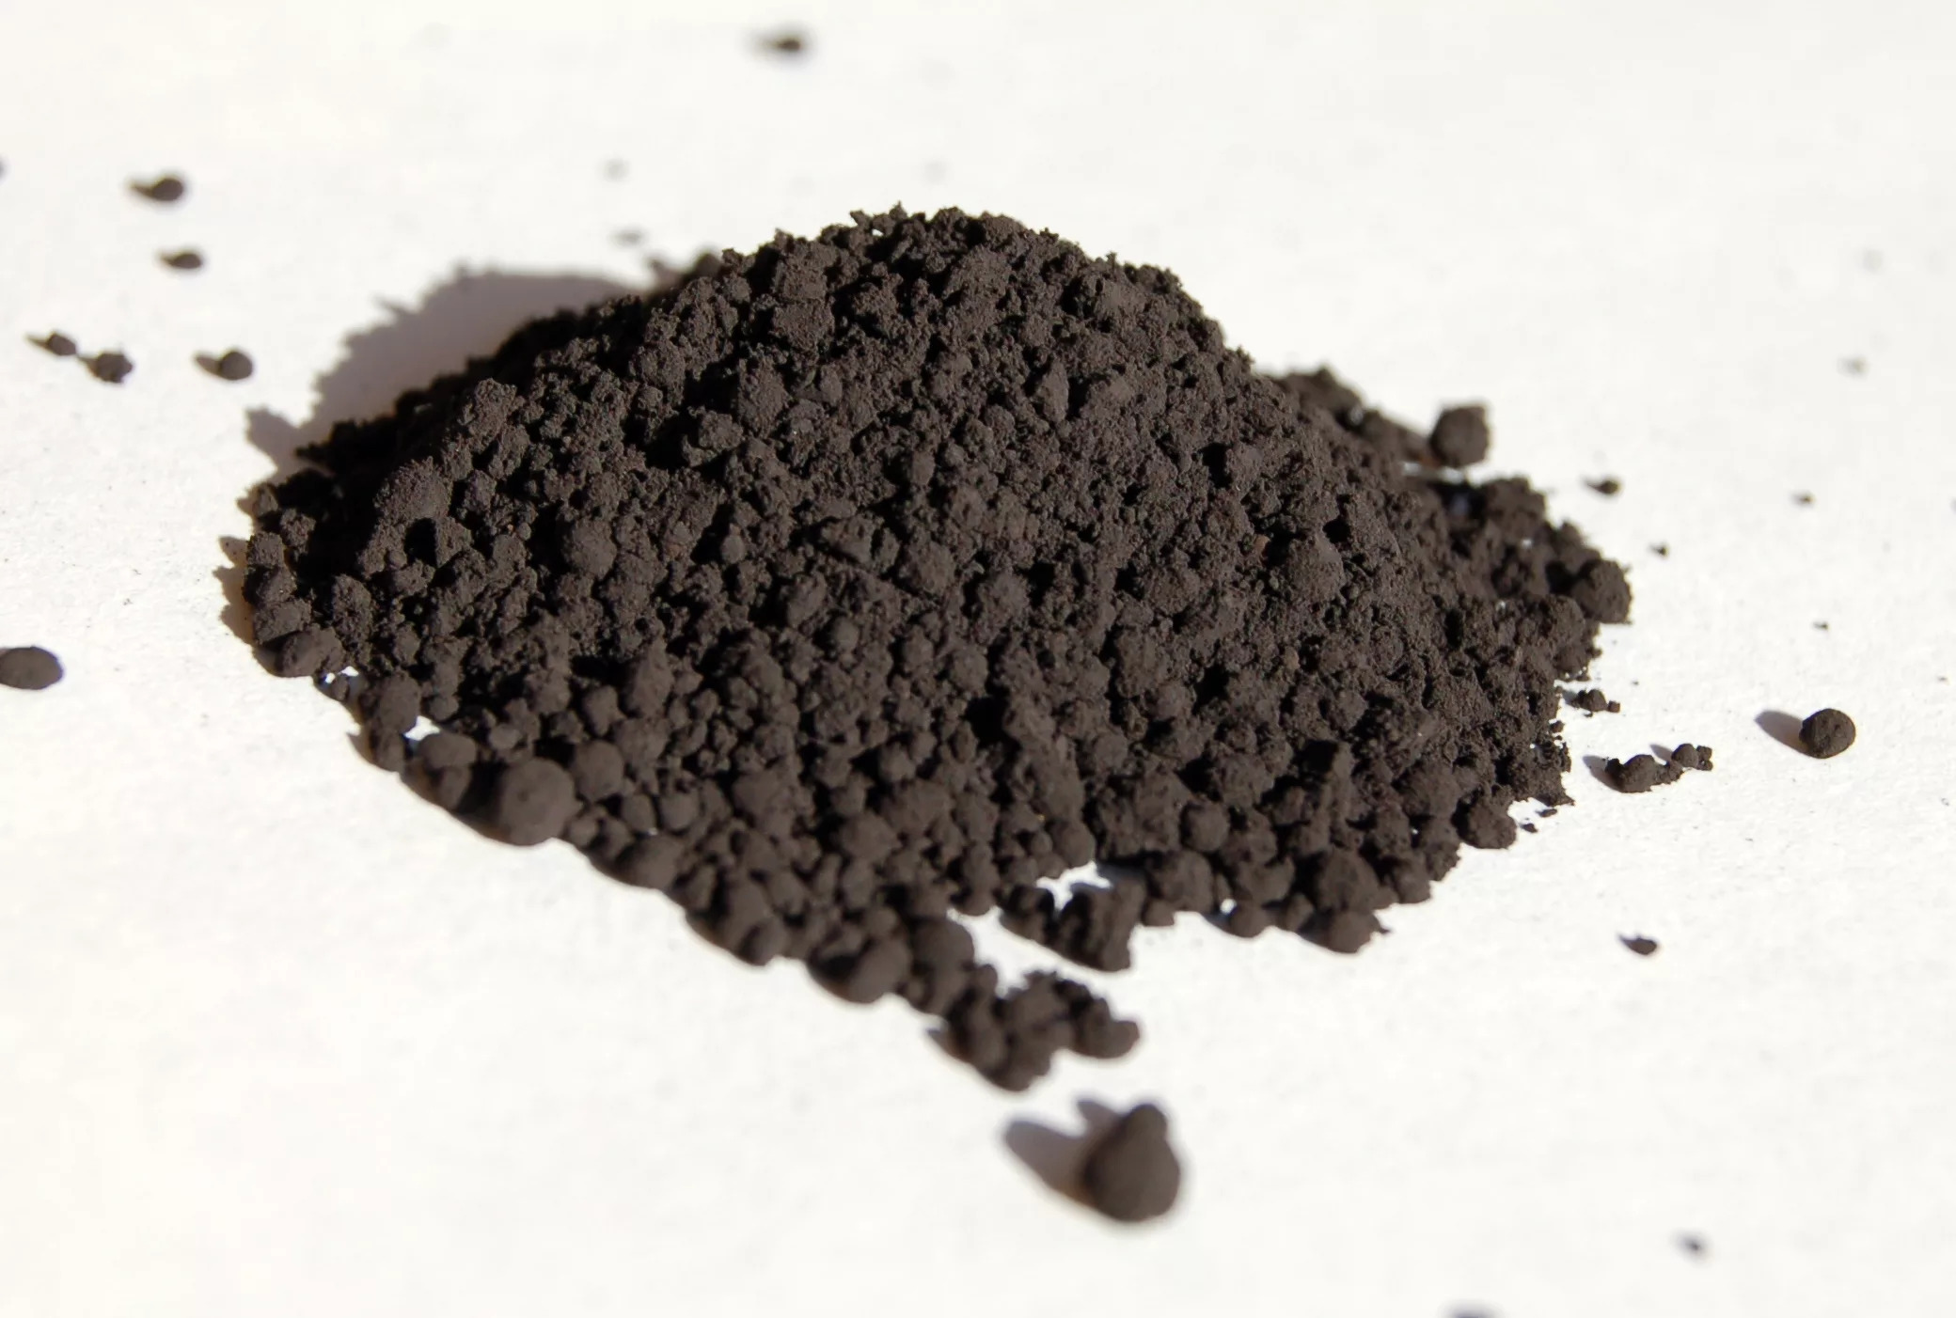
Соединение серебра
Оксид серебра Ag₂O - твердое вещество темно-коричневого цвета,
разлагается при нагревании, проявляет основные свойства,
плохо растворяется в НСI и H₂SO₄ за счет образования на поверхности солей AgCl и Ag₂SO₄,

Slide 8
Химические свойства
2Ag₂O = 4Ag + О₂; (150°С)
Ag₂O + 4NH₄OH = 2[Ag(NH₃)₂]OH + ЗН₂О;
Ag₂O + 2НNО_{3(разб)} = 2AgNO₃ + Н₂О;
Ag₂O + H₂О_{2(конц)} = 2Ag + О₂ + Н₂О.

Slide 9
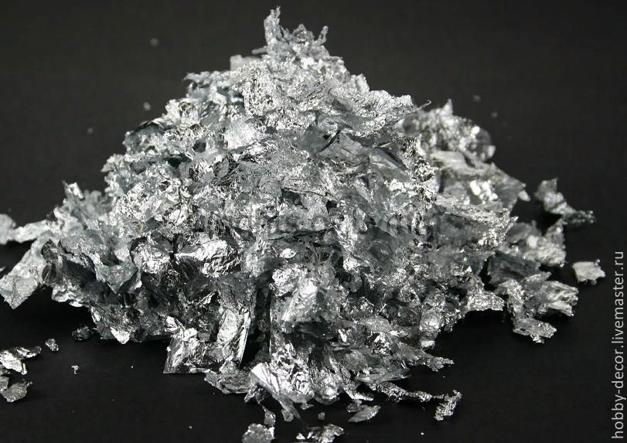
Соли серебра
Соли серебра не растворимы в воде, исключение составляют AgF, AgNO₃, AgClO₃, AgClO₄.
Взаимодействие с гидратом аммиака, тиосульфатом натрия, карбонатом аммония (повторить качественные реакции на галогениды – НЛВ).
Поталь- современная имитация сусального золота

Slide 10
Качественные реакции
качественная реакция на хлорид-ион:
HCl + AgNO₃ → AgCl↓ + HNO₃
NaCl + AgNO₃ → AgCl↓ + NaNO₃
AgCl + 2NH₃ • H₂O → [Ag(NH₃)₂]Cl + 2H₂O
AgCl + (NH₄)₂СO₃ → [Ag(NH₃)₂]Cl + СO₂↑ + H₂O
AgCl + 2Na₂S₂O₃ → Na₃[Ag(S₂O₃)₂] + NaCl

Slide 11
Качественные реакции
качественная реакция на бромид-ион:
NaBr + AgNO₃ → AgBr↓ + NaNO₃
AgBr + 2NH₃ • H₂O → [Ag(NH₃)₂]Br + 2H₂O
AgBr + (NH₄)₂СO₃ ≠
AgBr + 2Na₂S₂O₃ → Na₃[Ag(S₂O₃)₂] + NaBr

Slide 12
Качественные реакции
качественная реакция на иодид-ион:
NaI + AgNO₃ → AgI↓ + NaNO₃
AgI + 2NH₃ • H₂O ≠
AgI + (NH₄)₂СO₃ ≠
AgI + 2Na₂S₂O₃ → Na₃[Ag(S₂O₃)₂] + NaI

Slide 13
Применение серебра
Растворимые соли серебра, попадая в организм в больших дозах, вызывают острое отравление, подобно другим тяжелым элементам-металлам
При этом, как правило, серебро связывается атомами серы белков. В результате инактивируются соответствующие ферменты, свертываются белки

Slide 14
Применение серебра
Вода, содержащая ионы серебра порядка 10⁻⁸ ммоль/л, обладает бактерицидным действием, что обусловлено образованием нерастворимых альбуминатов
Эффективность бактерицидного действия серебра выше, чем у хлора, хлорной извести, карболовой кислоты

Slide 15
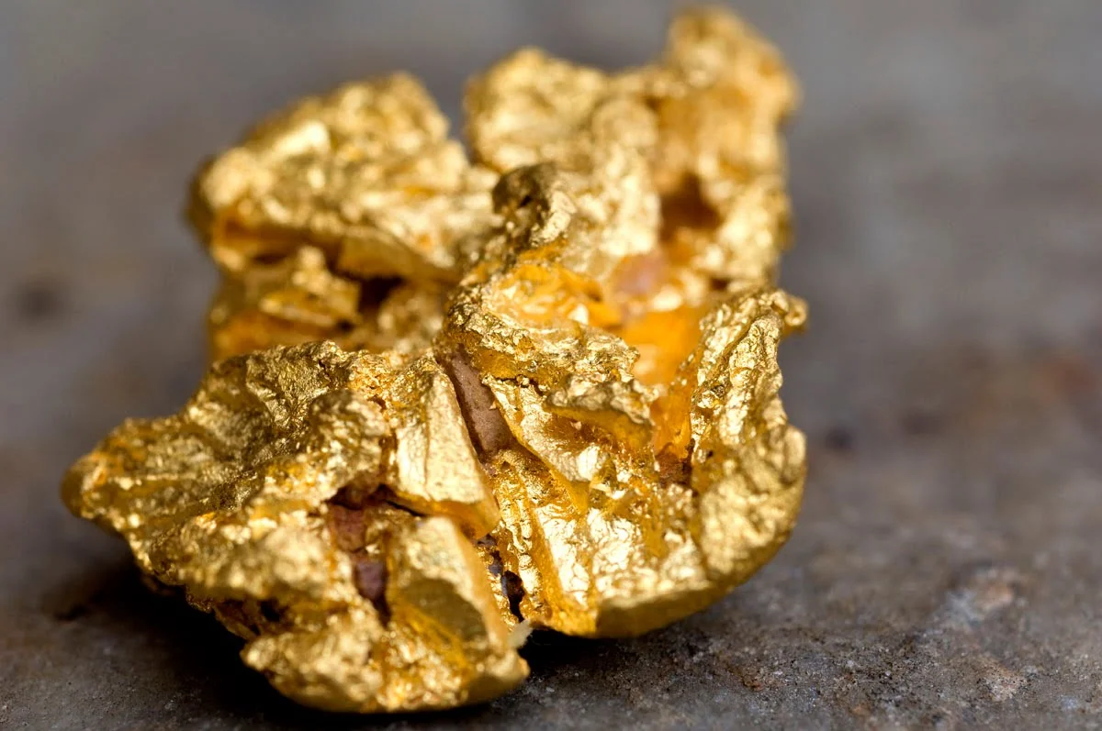
Золото
Золото Au –
желтый, ковкий, тяжелый металл,
Т_{пл} = 1064°С,
благородный металл. Нахождение в природе. Встречается в виде самородного золота

Slide 16
Золото

Slide 17
Золото:

Slide 18
Свойства золота
Не реагирует с водой, кислотами, щелочами, кислородом, азотом, углеродом, серой
Переводится в раствор "царской водкой", со ртутью образует амальгаму, при нагревании взаимодействует с галогенами.

Slide 19
Химические свойства
Au + НNО_{3(конц)} + 4НСl_{(конц)} = H[AuCl₄] + NO + 2H₂О;
2Au + 3Сl₂ = 2AuCl₃ (130°С)

Slide 20
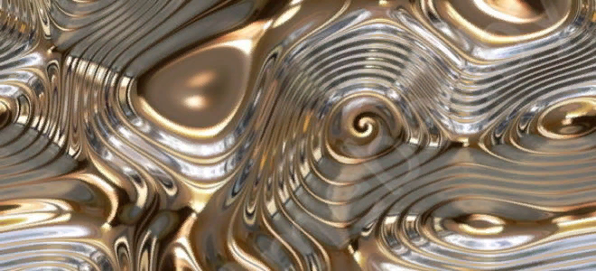
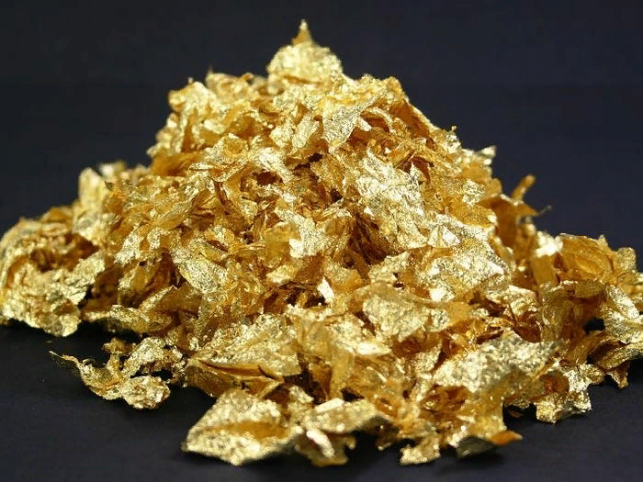
Соединения золота
Оксид и гидроксид золота (III) нерастворимы в воде, проявляют амфотерные свойства:
Au(OH)₃ + 3HCl = AuCl₃ + 3H₂O
Au(OH)₃ + 4HNO₃ = H[Au(NO₃)₄] + 3H₂O
Au(OH)₃ + NaOH = Na[Au(OH)₄] - гидроксоаурат (III)

Slide 21
Соединения золота
Соединения Au (III) проявляют окислительные свойства:
Подобрать коэффициенты:
AuCl₃ + H₂O_{2 (конц.)} → Au (коллоид) +O₂ + HCl
H[AuCl₄] +SO₂+H₂O →H[AuCl₂]+H₂SO₄ + HCl

Slide 22
Закрепление знаний

Slide 23
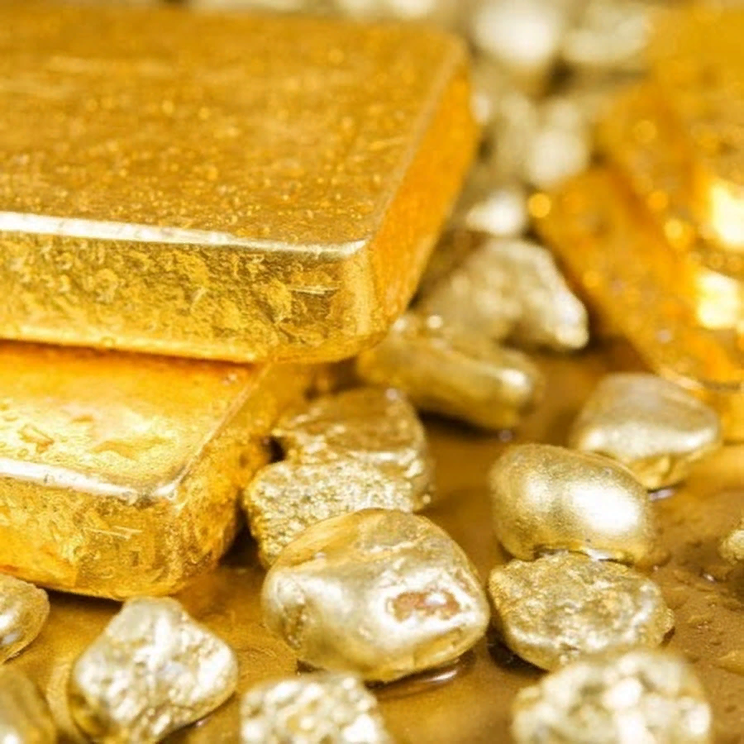
Закрепление знаний
Прочитать параграф 29
Ответить на вопросы 3-4 на стр.139

